Slide 1
Проблема алкоголизма
(внеклассная работа)
Работу выполнили:
Павлова Маргарита Егоровна-
учитель якутского языка и литературы;
Старостина Галина Семеновна –
учитель химии;
Попова Дарья Васильевна-
Учитель географии,
Петрова Надежда Васильевна – учитель русского языка и литературы.
2012

Slide 2
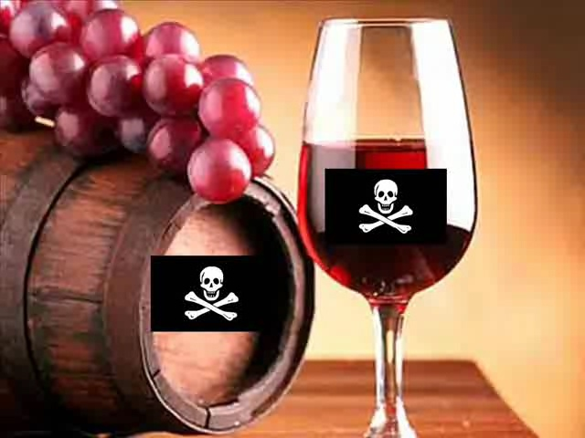
Проблема алкоголизма
(внеклассная работа)

Slide 3
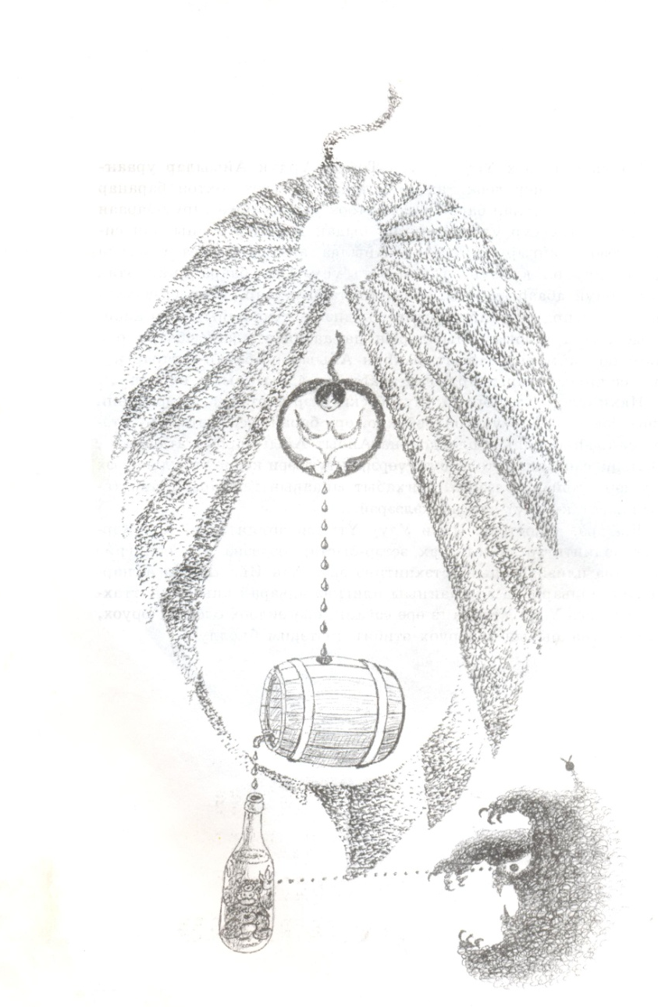
Аан дайды айхала Арыгыга буолбатах. ( Алампа )
«Вино губит душу людей и их потомство»
(Л.Н.Толстой)

Slide 4
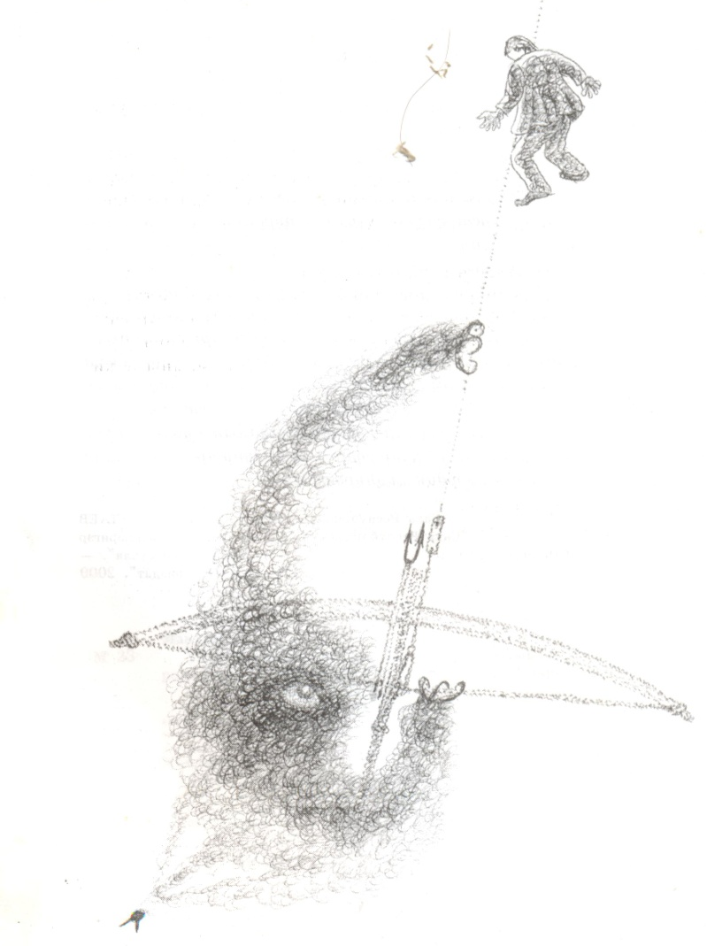
Цели: - ознакомить с путями прохождения этанола в организме человека;
- совершенствовать умения работать с учебной, научно-популярной литературой, отбирать материал, находить главное, анализировать, сравнивать, делать выводы;
- сформировать осознанное отношение к своему здоровью и негативное - к алкоголизму.
Пьянство – есть упражнение в безумии.
Пифагор

Slide 5
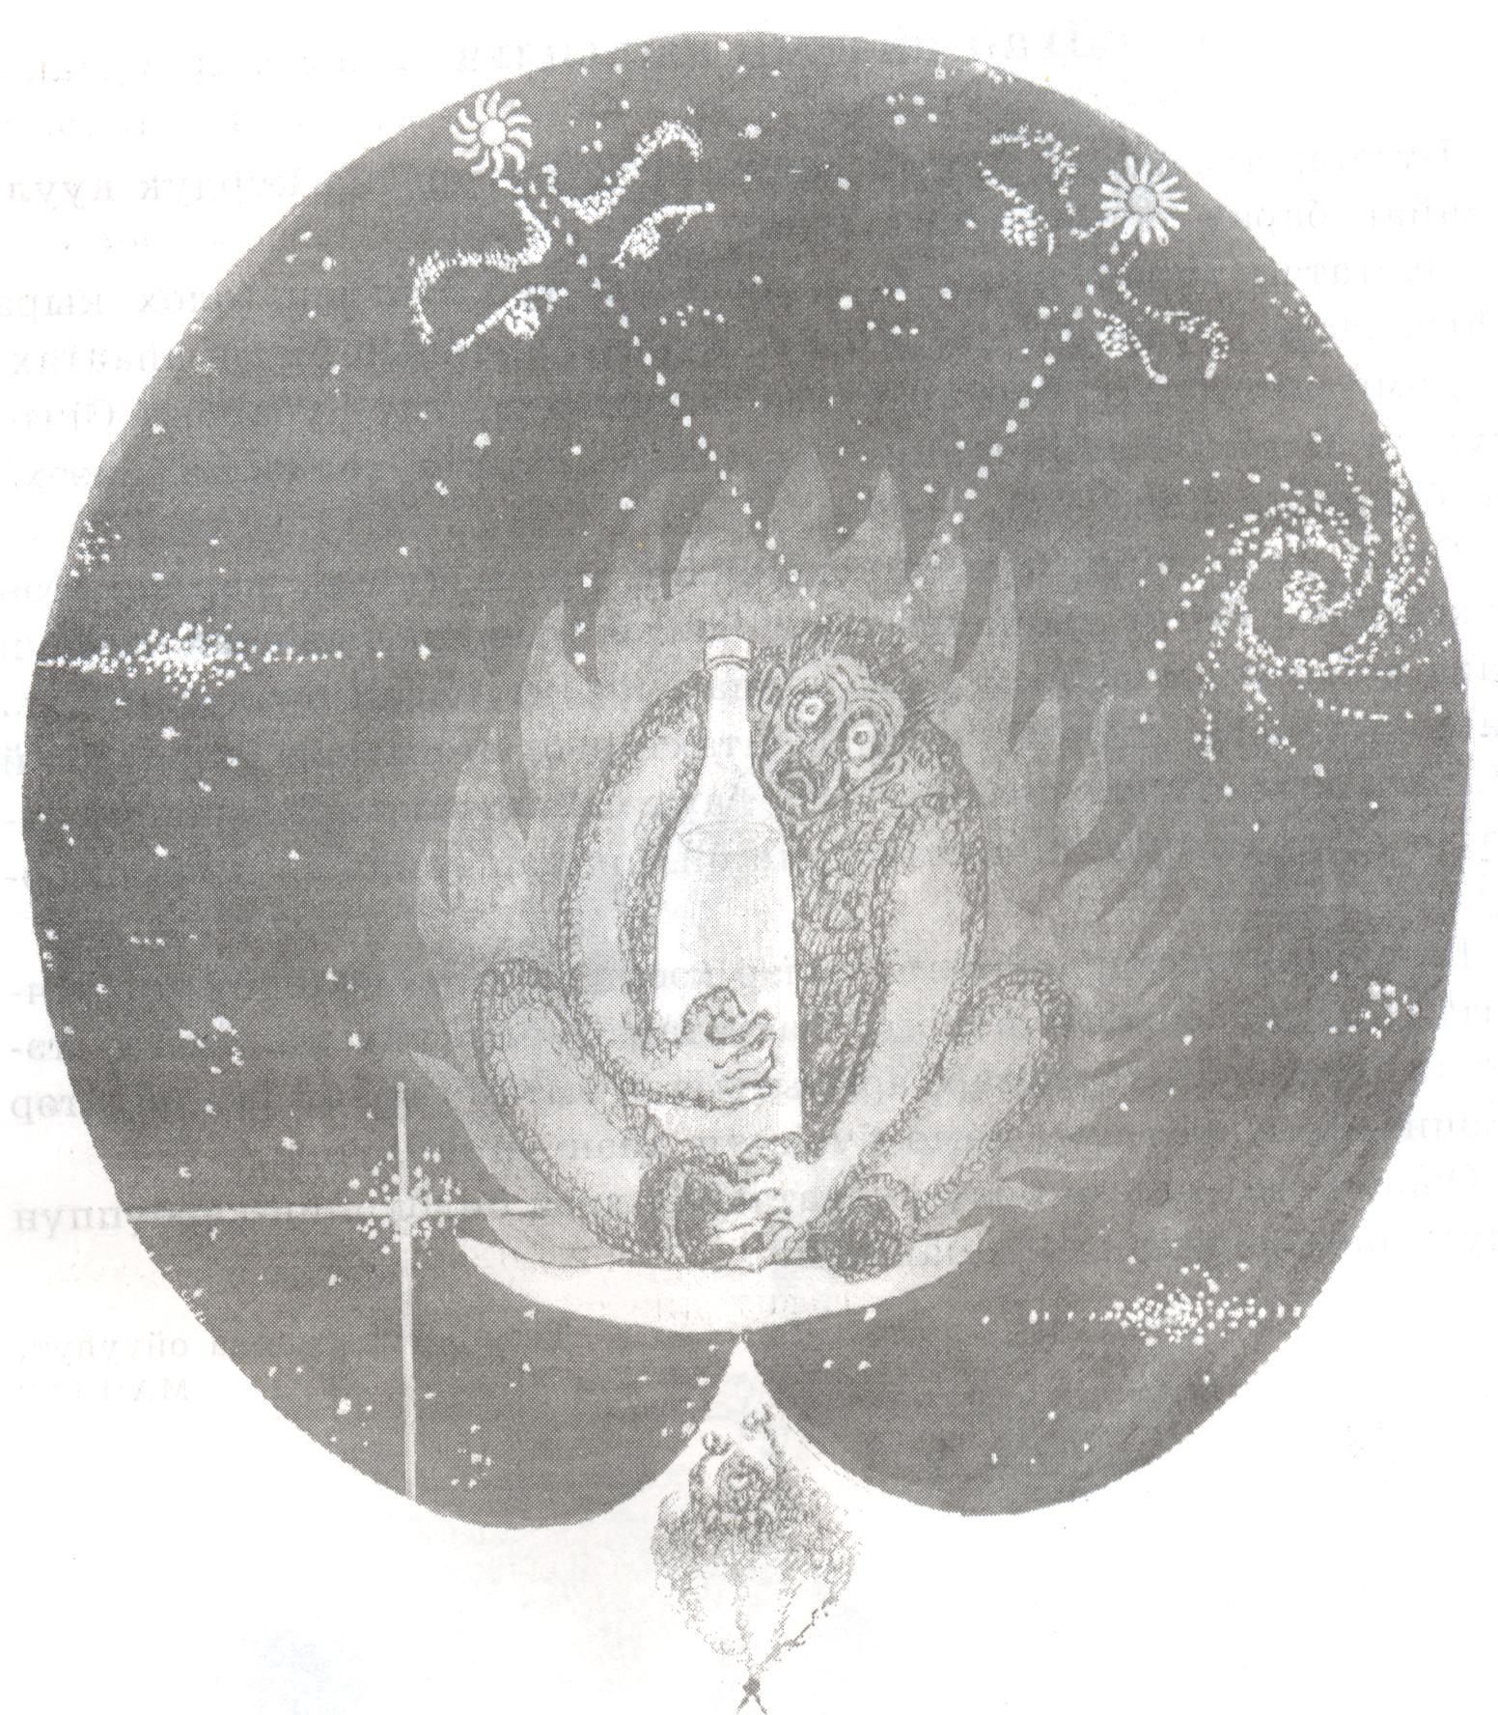
Выпить горькую чашу до дна – много выстрадать, перетерпеть.

Slide 6
Алкоголь. Это что ? Алкоголь - это добро или зло?..

Slide 7
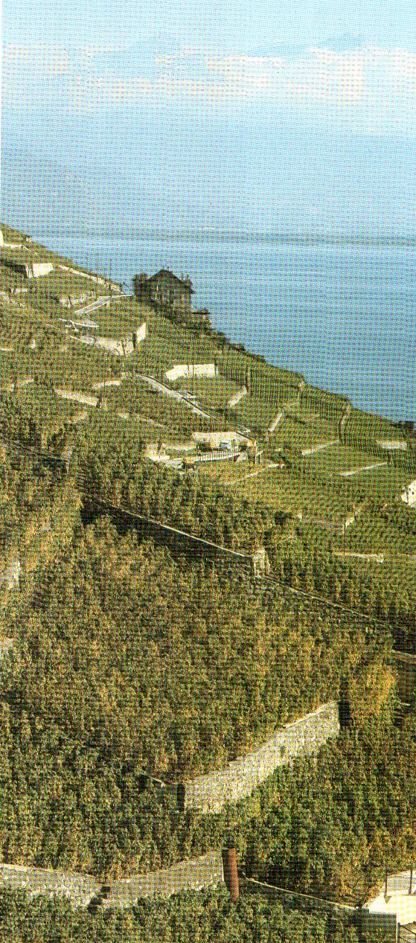
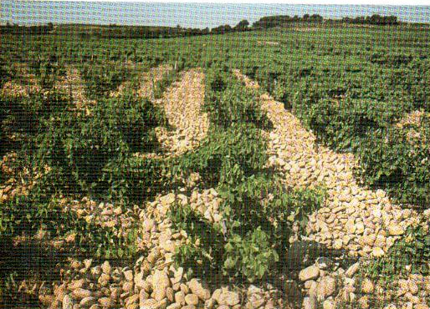
В Шатонеф дю Пан камни удерживают солнечное тепло
Лозы на склонах швейцарских
холмов посажены террасами

Slide 8
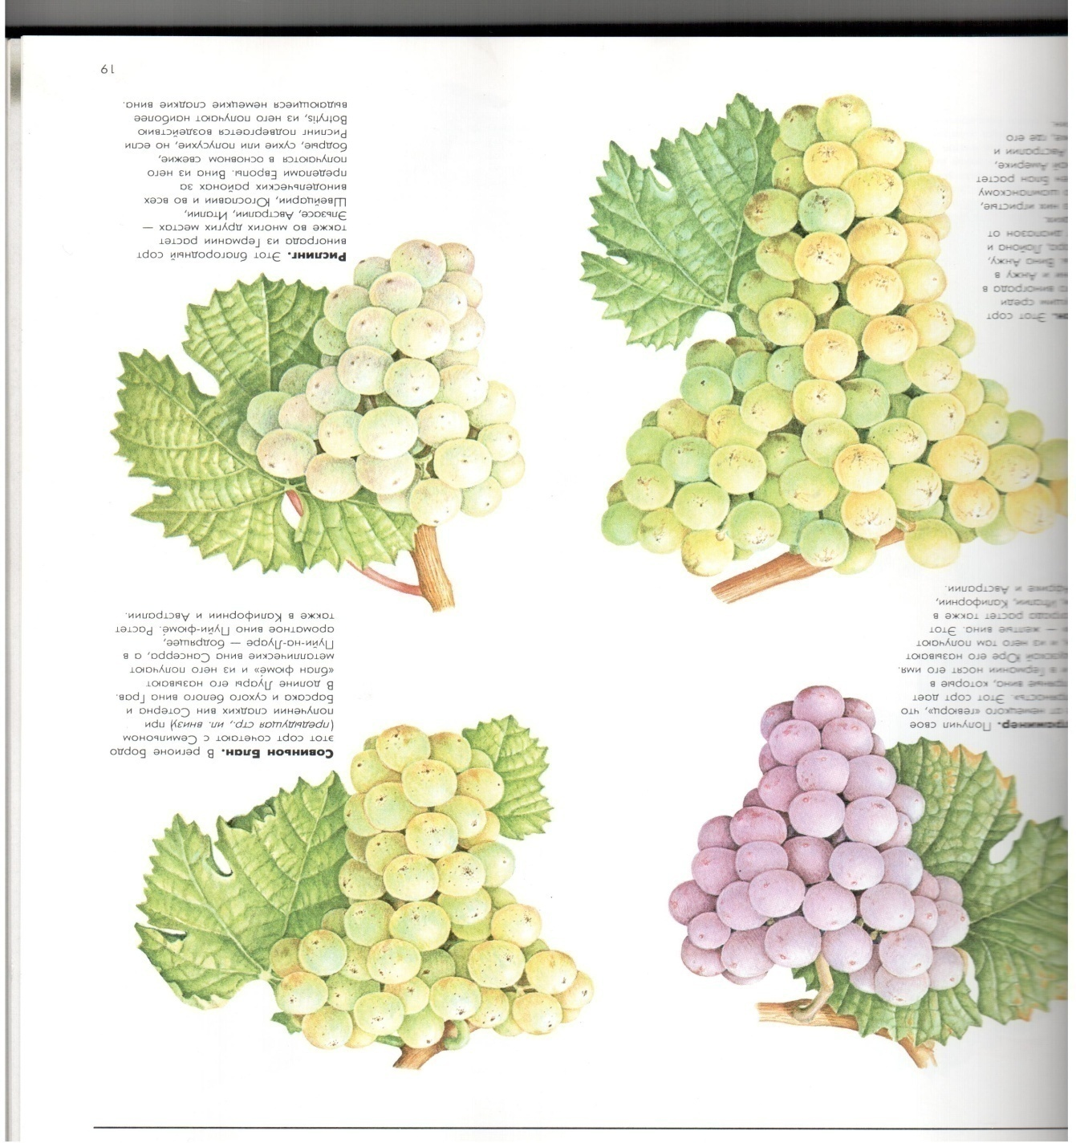
Сорта виноградов

Slide 9
За то,
что любят
называется вином.
За то,
что сводит с сума
называется спиртом.
За то,
что крадет жизнь
молодых и старых
называется красным…
1924 с. 29.03.
Софронов А.И.

Slide 10
Как отстанет
В наглости своей,
Из кармана достанет
Деньги свои
И тогда
Скупой да расщедрился сокровенное раскрыл,
Но вино не пожалел,
И последние отдал ,
Задолжать посмел…
А.И.Софронов «В этом вся беда»

Slide 11
«… абыраллаах ас бу диэн
алыс айылгыланан,
аЬаан-иЬэн,
амтаЬыйан
аны арахсыспат атас-до5ор буолан
айманан-сайманан баартара…»
«…ок-сиэ нии, о5олоор,
бастара баЬаамнык бала5адыйбыт
Сурэхтэрэ сурдээхтик мехсубут,
Тамахтара наЬаа хаппыт,
Эттэрэ иилэн ылбат гына
илдьирийбит…»
А.И.Софронов «Ороскуот терде онтон»

Slide 12
Все круги ада –
о человеческих страданиях.

Slide 13
Что происходит при
всасывании
спирта в кровь?

Slide 14
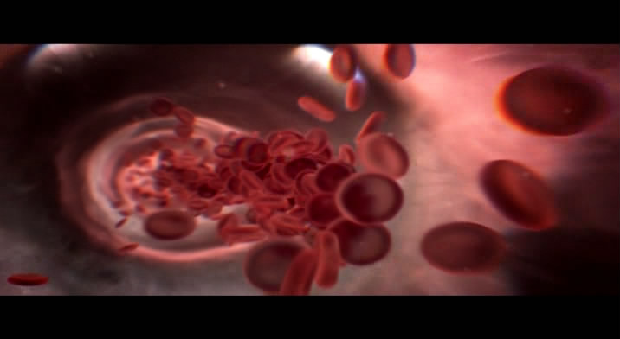
Соприкосновение эритроцитов с молекулами
спирта приводит к свертыванию
красных кровяных телец. Нарушая функции
клеток он вызывает их гибель.
Уксусный альдегид вызывает возникновение
мутаций и уродств у эмбрионов .

Slide 15
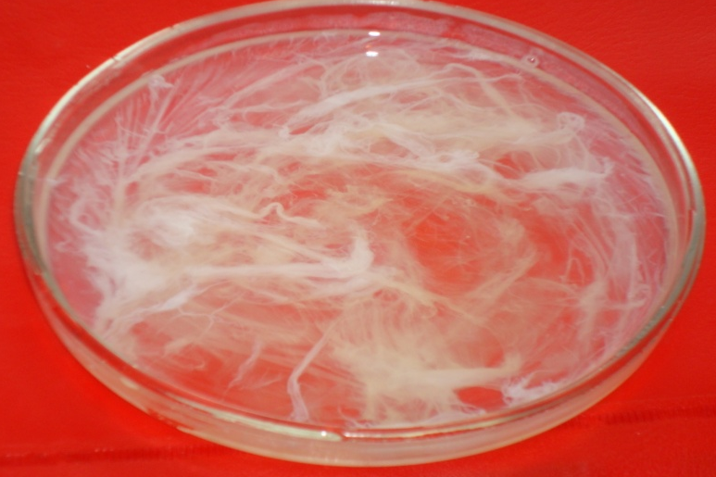
Влияет ли спирт на ДНК?
C₂H₅OH + белок осадок белка
Белок до добавления спирта
Белок после добавления спирта

Slide 16
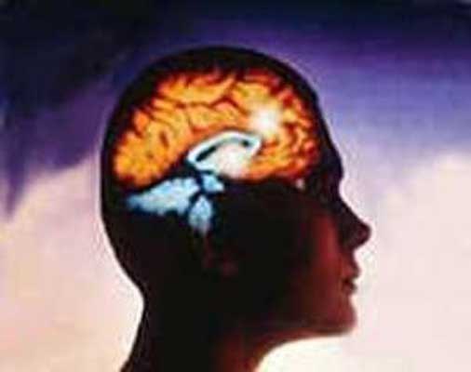

Slide 17
В результате различных биохимических
процессов в тканях и органах,
например головного мозга,
возможно образование
тетрагидропапаверина,
структура которого напоминают
пресущие известным наркотикам
психотропного действия.

Slide 18
Какие процессы происходят в печени?
В печени происходит обезвреживание ядовитых веществ, поступивших в кровь.
90% этанола обезвреживается в нем
С2Н5ОН→СН3СОН→СН3СООН→СО2+Н2О
Этанол уксусный уксусная
альдегид кислота

Slide 19
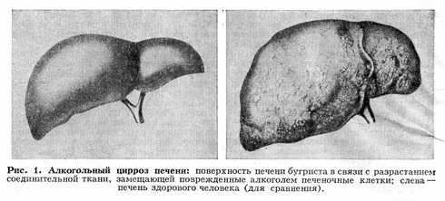

Slide 20
Окисление спирта
Если суточная потребление этанола взрослым
человеком более 20 г. в организме накапливаются
промежуточные продукты:
Спирт → альдегид → карбоновая кислота
↓ ↓ ↘
повреждение синтез углекислый
печени жирных кислот газ
+
вода

Slide 21
Вывод:
В человеке должно быть всё прекрасно: и лицо, и одежда, и душа , и мысли.
А.П.Чехов.

Slide 22
Рефлексия:
-Что нового мы узнали?
-Какие новые сведения узнали из жизни и творчества якутского поэта, драматурга А.И.Софронова-Алампа?
Чему учат его стихи о пьянстве?
Какую работу можно проводить против пьянства и алкоголизма?

